Slide 1




IBM - VidaSecurity Area Incidentes POC - Análisis de Incidentes con IA
Situación Actual
¿Por qué necesitamos esto? El Desafío del Análisis de Incidentes
La Solución Propuesta (POC)
Automatizando el Análisis para la Mejora Definitiva
¿Cómo Funciona?
La Operatoria detrás del Análisis
Beneficios y Evolución
Impacto y que sigue en un future.

Slide 2
Situación Actual
Volumen de Incidentes por año
2022
3.725 tickets
2023
6.574 tickets
2024
6.156 tickets
2025 3.245 tickets (*)
Es difícil identificar patrones recurrentes y causas raíz de forma eficiente.
Puntos Claves
Muchos incidentes se resuelven con 'parches' o soluciones temporales (setok, reruns) que no abordan el problema de fondo.
El análisis de incidentes es un proceso manual y consume mucho tiempo.
Esto lleva a la recurrencia de problemas y a la pérdida de oportunidades para mejoras definitivas.

Slide 3



La Solución Propuesta (POC)
Puntos Claves
Automatización
Inteligencia Artificial (Gemini)
Identificación de Candidatos
Se desarrolla solucion automatizada para procesar lso tickets de incidentes.
Para esta POC se decidió utilizar Gemini para analizar cada tickets desde la descripción y títulos otorgados por el usuario y luego la solución que ingreso en analista resolutor.
La IA identifica los candidatos para proponer una solución definitiva.
Se agrupan los incidentes por tipo de resolución.
Los resultados se entregan directamente en Excel, listos para ser revisados y priorizados.
Listado de Tickets
Script que se conecta a la IA y realiza analisis
Se entrega en nueva hoja analisis

Slide 4
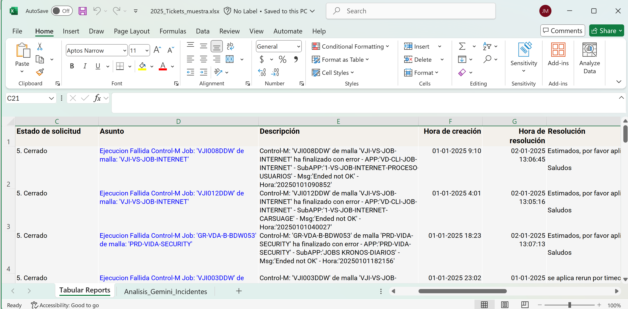
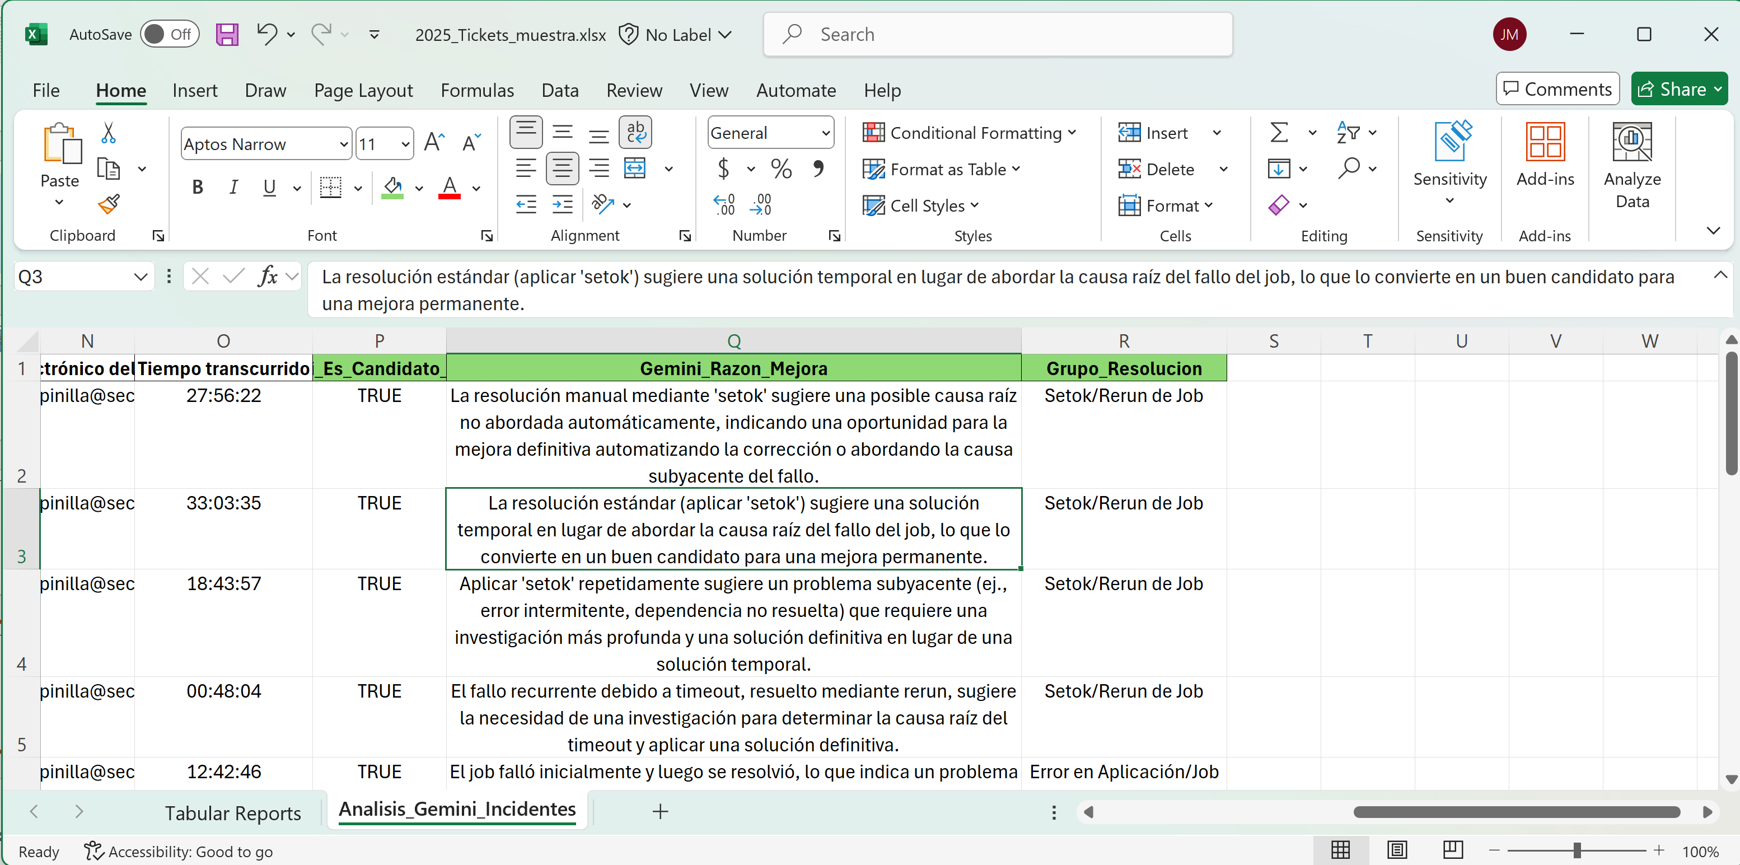
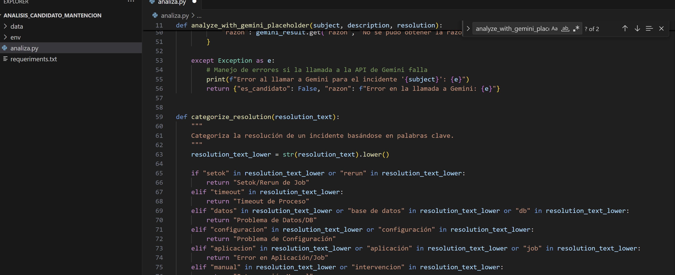
¿Cómo Funciona?
Puntos Claves
Entrada de Datos
El script lee los incidentes directamente desde un archivo Excel.
Procesamiento PY
El script lee el Excel y prepara los tickets para enviárselos a la IA.
Decision de la IA
Gemini evalúa si el incidente es un candidato a mejora y proporciona una razón.
Salida
Los resultados se escriben en una nueva pestaña del mismo archivo Excel.
El modelo ocupado de Gemini es gemini-2.0-flash, se consume mediante promt que administra el scrpit de python

Slide 5


Beneficios y Evolución
Beneficios:
Se Reduce el tiempo de análisis manual de incidentes.
Permite identificar rápidamente oportunidades de mejora antes de que los problemas se agraven.
Al abordar las causas raíz, disminuye la cantidad de incidentes repetidos.
Libera tiempo de los analistas para tareas de mayor valor.
Proximos Pasos:
Integración con Service Desk u otro sistema de control de incidencias
Mejora continua con la IA para conseguir análisis mas precisos.
Visualización de resultados en Dashboard y notificaciones automáticas.

